Slide 1
SECRETARIA DE ESTADO DA SAÚDE DO PIAUÍ COORDENAÇÃO ESTADUAL DE SAÚDE DA MULHER ASSISTÊNCIA AO PRÉ-NATAL
ESTRATIFICAÇÃO DE RISCO DA GESTANTE
PIAUÍ 2023

Slide 2
Resposta
Qual a resposta atual?
SISTEMA FRAGMENTADO
Qual a resposta adequada?
REDE DE ATENÇÃO À SAÚDE
O modelo de atenção à saúde vigente, fundamentado nas ações curativas, centrado no cuidado médico e estruturado com ações e serviços de saúde dimensionados a partir da oferta, tem se mostrado insuficiente para dar conta dos desafios sanitários atuais e, insustentável para os enfrentamentos futuros.
(Portaria MS 4.279 | 30/12/2010)
A solução está em inovar o processo de organização do sistema de saúde, redirecionando suas ações e serviços no desenvolvimento da RAS para produzir impacto positivo nos indicadores de saúde da população.
(Portaria MS 4.279 | 30/12/2010)
A mudança é
necessária e imperativa
INSTITUTO ISRAELITA DE RESPONSABILIDADE SOCIAL

Slide 3
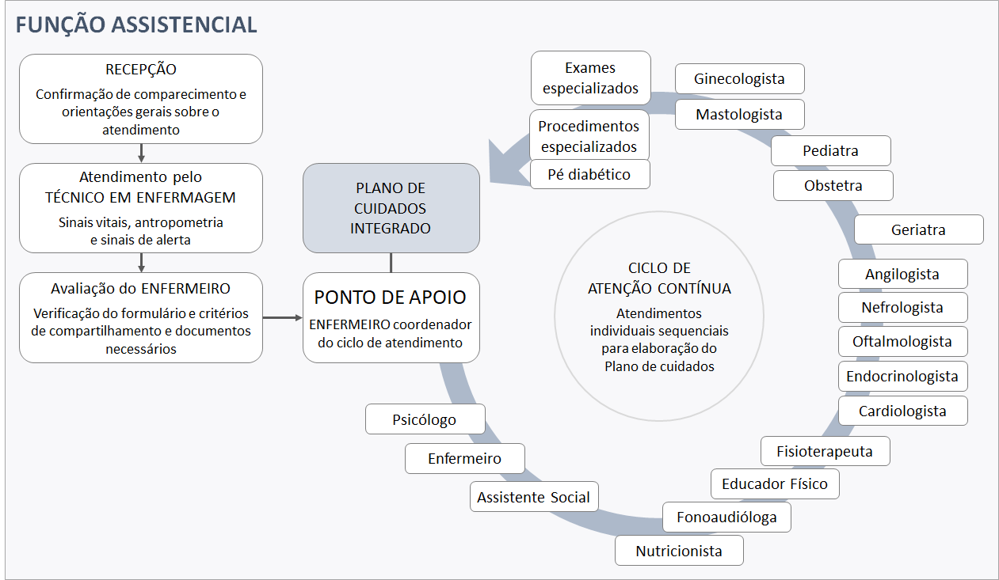

Slide 4
SECRETARIA DE ESTADO DA SAÚDE DO PIAUÍ COORDENAÇÃO ESTADUAL DE SAÚDE DA MULHER ASSISTÊNCIA AO PRÉ-NATAL
REORGANIZAÇÃO DO SERVIÇO PROCESSO DE TRABALHO
ESTRATIFICAÇÃO DO RISCO DA GESTANTE E EM TODAS AS CONSULTAS E MANTÊ-LA NA UBS SEMPRE – ORDENADORA DO CUIDADO

Slide 5
INDISPENSÁVEL !!!!
PERFIL DA MORTALIDADE MATERNA
QUANTAS GESTANTES NO MUNICÍPIO ( risco habitual e alto risco)
MONITORAR AS GESTANTES ESTRATIFICADAS
IMPORTANCIA DA INTEGRAÇÃO ENTRE PROFISSIONAIS E SERVIÇOS NA REDE DE ATENÇÃO
PLANO DE CUIDADO A SER COMPARTILHADO COM A APS ( APS executar o Plano)
REORIENTAR PROCESSO DE TRABALHO ( como está sendo feito os agendamento? Os retornos? As referencias e contra-referencias?)
CONHECER A REALIDADE DO MUNICÍPIO E DAS CONDIÇÕES DE TRABALHO ( tem carro para visitas? Tem cartório para registrar as crianças/ o supervisor tem reuniões com ACS e equipe da ESF? Os testes rápidos estão disponíveis?
QUAIS SÃO OS INDICADORES DO PREVINE ? ( resultados esperados......)
VIGILÂNCIA DOS ÓBITOS MIFs/MATERNOS E INFANTIS QUALIDADE DO PRÉ-NATAL

Slide 6
SECRETARIA DE ESTADO DA SAÚDE DO PIAUÍ COORDENAÇÃO ESTADUAL DE SAÚDE DA MULHER ASSISTÊNCIA AO PRÉ-NATAL DISTRIBUIÇÃO DOS ÓBITOS MATERNOS
 | MUNICÍPIO | 2016 | 2017 | 2018 | 2019 | 2020 | 2021 | 2022 | 2023
TD 04 - TERRITORIOS ENTRE RIOS | ALTOS |  |  | 1 | 3 |  | 1 | 1
 | ÁGUA BRANCA |  |  |  | 1 | 2
 | AGRICOLANDIA |  |  |  |  |  | 1
 | BENEDITINOS |  |  | 1
 | COIVARAS
 | BARRO DURO |  |  |  |  |  | 1 | 1
 | JOSE DE FREITAS |  |  | 1 |  |  | 1 | 2
 | MIGUEL ALVES |  |  | 1 | 1
 | TERESINA | 7 | 5 | 5 | 8 | 7 | 13 | 6 | 1
 | SÃO PEDRO DO PI |  |  | 1 |  |  | 1
 | LAGOA ALEGRE |  | 1
 | PALMEIRAIS |  |  | 1 |  |  | 1
 | NAZÁRIA |  |  |  |  | 1
 | NAZARE DO PIAUI |  |  |  |  |  | 1 | 1
 | UNIÃO |  |  |  |  |  | 1
 | REGENERCAO
 | MONSENHOR GIL |  |  |  | 1 | 1
 | ALTO LONGA |  | 1
 | HUGO NAPOLEAO |  | 1
 | DEMERVAL LOBÃO | 1 |  |  |  |  | 2

Slide 7
SECRETARIA DE ESTADO DA SAÚDE DO PIAUÍ COORDENAÇÃO ESTADUAL DE SAÚDE DA MULHER ASSISTÊNCIA AO PRÉ-NATAL DISTRIBUIÇÃO DOS ÓBITOS MATERNOS SEGUNDO A CAUSA
TD | ÓRDEM | DATA | IDADE | PERÍODO | SCB /DO ORIGINAL | TIPO DE PARTO | MUNICIPIO-R | MUNICIPIO-O | LOCAL-O | STATUS DA INVEST. | OM OBSTÉTRICO
 |  |  |  |  |  |  |  |  |  |  | Dir | Indir
1/PL | 1 | 09/01/2023 | 25a | IG? | (O71.0)Ruptura do Útero antes do inicio do trabalho de parto | ? | PARNAIBA | PARNAIBA | HEDA | Invest.
11/CHAP | 2 | 21/01/2023 | 20a | Puerpério | (O90.9)Complicação do Puerpério não especificada | ? | CURIMATÁ | CURIMATÁ | H.Local Julião B.Macedo | Não
1/PL | 3 | 07/02/2023 | 38a | ? | (O24.4) Diabetes Mellitus que surge durante a gravidez | ? | CARAUBAS DO PI | BURITI DOS LOPES | H. Local de Buriti dos Lopes | Não
3/CAR | 4 | 10/03/2023 | 37a | Puerpério | (O42.9)Ruptura de membranas, não especificada | ? | CAMPO MAIOR | TERESINA | MDER | Não
3/ER | 5 | 01/04/2023 | 39a | Puerpério | (O15.2) Eclampsia no Puerpério | ? | TERESINA | TERESINA | MDER | Não

Slide 8
SECRETARIA DE ESTADO DA SAÚDE DO PIAUÍ COORDENAÇÃO ESTADUAL DE SAÚDE DA MULHER ASSISTÊNCIA AO PRÉ-NATAL
INDICADORES DO PREVINE
1. PROPORÇÃO DE GESTANTES COM PELO MENOS 6 (SEIS) CONSULTAS PRÉ-NATAL
REALIZADAS, SENDO A 1ª ATÉ A 12ª SEMANA DE GESTAÇÃO
2. PROPORÇÃO DE GESTANTES COM REALIZAÇÃO DE EXAMES PARA SÍFILIS E HIV
3. PROPORÇÃO DE GESTANTES COM ATENDIMENTO ODONTOLÓGICO REALIZADO
4. PROPORÇÃO DE MULHERES COM COLETA DE CITOPATOLÓGICO NA APS
5. PROPORÇÃO DE CRIANÇAS DE 1(UM) ANO DE IDADE VACINADAS NA APS CONTRA DIFETERIA, TÉTANO, COQUELUCHE, HEPATITE B, INFECÇÕES CAUSADAS POR HAEMOPHILUS INFLUENZAE TIPO B E POLIOMIELITE INATIVADA
6. PROPORÇÃO DE PESSOAS COM HIPERTENSÃO,COM CONSULTA E PRESSÃO
ARTERIAL AFERIDA NO SEMESTRE;
7. PROPORÇÃO DE PESSOAS COM DIABETES, COM CONSULTA E HEMOGLOBINA GLICADA SOLICITADA NO SEMESTRE

Slide 9
DISTRIBUIÇÃO DE NASCIDOS VIVOS DE 2022 E ESTIMATIVAS DE GESTANTE 2023
Macro | Territorios | Mun Resid PI | Nascidos Vivos 2022 | Estimativas de Gestantes 2023
ENTRE RIOS | 220010 Agricolândia | 59 | 65
 | 220020 Água Branca | 261 | 287
 | 220030 Alto Longá | 112 | 123
 | 220040 Altos | 556 | 612
 | 220050 Amarante | 225 | 248
 | 220060 Angical do Piauí | 85 | 94
 | 220140 Barro Duro | 85 | 94
 | 220160 Beneditinos | 107 | 118
 | 220273 Coivaras | 45 | 50
 | 220325 Curralinhos | 65 | 72
 | 220330 Demerval Lobão | 249 | 274
 | 220460 Hugo Napoleão | 40 | 44
 | 220525 Jardim do Mulato | 43 | 47
 | 220550 José de Freitas | 553 | 608
 | 220554 Lagoinha do Piauí | 36 | 40
 | 220555 Lagoa Alegre | 102 | 112
 | 220558 Lagoa do Piauí | 58 | 64
 | 220620 Miguel Alves | 461 | 507
 | 220630 Miguel Leão | 16 | 18
 | 220640 Monsenhor Gil | 109 | 120
 | 220672 Nazaria | 153 | 168
 | 220710 Olho D'Água do Piauí | 47 | 52
 | 220750 Palmeirais | 149 | 164
 | 220775 Passagem Franca do Piauí | 39 | 43
 | 220779 Pau D'Arco do Piauí | 57 | 63
 | 220880 Regeneração | 211 | 232
 | 220945 Santo Antônio dos Milagres | 21 | 23
 | 220980 São Gonçalo do Piauí | 50 | 55
 | 221050 São Pedro do Piauí | 177 | 195
 | 221100 Teresina | 11.489 | 12638
 | 221110 União | 585 | 644
 | TOTAL | 16.245 | 17.870

Slide 10
MORTE MATERNA
É a morte de uma mulher durante a gestação ou dentro de um período de 42 dias após o término da gestação, independentemente da duração ou localização da gravidez, devido a qualquer causa relacionada com/ou agravada pela gravidez ou por medidas tomadas em relação a ela, porém não devida as causas acidentais ou incidentais (CID 10).

Slide 11
Distribuição dos Óbitos Maternos e Razão de Morte Materna RMM/100.000 NV, PIAUI 2010 a 2023
*Nota: Exclui O96 e O97
Fonte: SIM/SINASC

Slide 12
DISTRIBUIÇAO DOS ÓBITOS MATERNOS SEGUNDO A CAUSA BÁSICA – PIAUI 2011 A 2023
CAUSA BÁSICA | 2011 | 2012 | 2013 | 2014 | 2015 | 2016 | 2017 | 2018 | 2019 | 2020 | 2021 | 2022 | 2023 | Total | %
GRAVIDEZ QUE TERMINA EM ABORTO | 5 | 2 | 3 | 1 | 1 | 3 | 3 | 4 | 1 | 2 | 4 |  |  | 29 | 6,05
TRANSTORNOS HIPERTENSIVOS NA GRAVIDEZ NO PARTO E PUERPERIO- ECLÂMPSIA | 16 | 12 | 9 | 9 | 10 | 7 | 10 | 6 | 14 | 13 | 8 | 13 | 1 | 128 | 26,50
TRANSTORNOS MATERNOS RELACIONADOS COM A GRAVIDEZ E OUTRAS COMPLICAÇÕES NO PARTO E PUERPERIO- | 12 | 23 | 18 | 11 | 17 | 11 | 8 | 19 | 12 | 6 | 14 | 12 | 1 | 164 | 33,95
COMP. DO PARTO, INCLUSIVE HEMORRAGIAS. | 8 | 5 | 5 | 7 | 6 | 8 | 7 | 6 | 6 | 5 | 3 | 8 | 3 | 77 | 15,94
INFECÇÕES PUERPERAIS | 1 | 4 | 2 | 2 | 0 | 4 | 4 | 5 | 6 | 2 | 6 | 1 |  | 37 | 8,00
EMBOLIA | 0 | 2 | 4 | 1 | 4 | 4 | 2 | 0 | 1 | 2 | 2 |  |  | 22 | 4,60
COMPLICAÇÕES ANESTESICAS | 0 | 0 | 0 | 1 | 0 | 0 | 0 | 1 | 0 | 1 | 0 |  |  | 3 | 0,62
O98.5...INFECÇÃO POR COVID-19 | 0 | 0 | 0 | 0 | 0 | 0 | 0 | 0 | 0 | 6 | 20 |  |  | 26 | 5,42
F-531: TRANST. MENTAL | 0 | 0 | 0 | 0 | 0 | 0 | 0 | 0 | 1 | 0 | 0 |  |  | 1 | 0,20
TOTAL | 42 | 48 | 41 | 32 | 38 | 37 | 34 | 41 | 41 | 37 | 56 | 34 | 5 | 483 | 100
Fonte: SIM.

Slide 13
DISTRIBUIÇÃO DOS ÓBITOS MATERNOS SEGUNDO O Nº DE CONSULTAS DO PRÉ-NATAL PIAUÍ 2011 a 2023
Consultas Pré-natais | 2011 | 2012 | 2013 | 2014 | 2015 | 2016 | 2017 | 2018 | 2019 | 2020 | 2021 | 2022 | 2023 | TOTAL | (%)
N Inf | 0 | 2 | 0 | 0 | 0 | 0 | 2 | 4 | 3 | 3 | 2 | 10 | 3 | 24 | 4,77
Nenhuma | 6 | 13 | 5 | 4 | 4 | 7 | 2 | 7 | 4 | 4 | 8 | 1 |  | 64 | 13,27
1 A 3 CONSULTA | 16 | 13 | 10 | 9 | 4 | 3 | 5 | 6 | 7 | 6 | 7 | 3 | 1 | 90 | 18,67
4 A 6 CONSULTAS | 14 | 11 | 8 | 9 | 12 | 15 | 14 | 6 | 13 | 12 | 20 | 7 | 1 | 143 | 29,46
7 E + CONSULTAS | 6 | 9 | 18 | 10 | 18 | 12 | 11 | 18 | 14 | 12 | 19 | 13 |  | 160 | 33,19
Total | 42 | 48 | 41 | 32 | 38 | 37 | 34 | 41 | 41 | 37 | 56 | 34 | 5 | 483 | 100,0

Slide 14
DISTRIBUIÇÃO DOS ÓBITOS MATERNOS SEGUNDO O TRIMESTRE DA 1ª CONSULTA DE PRÉ-NATAL. PIAUÍ 2011 A 2023
Trim 1ª Consulta | 2011 | 2012 | 2013 | 2014 | 2015 | 2016 | 2017 | 2018 | 2019 | 2020 | 2021 | 2022 | 2023 | Total | (%)
Não Informado | 4 | 12 | 5 | 3 | 3 | 5 | 2 | 8 | 3 | 6 | 8 | 11 | 3 | 70 | 14,31
Ignorado | 0 | 3 | 2 | 2 | 0 | 3 | 2 | 4 | 3 | 2 | 7 | 1 |  | 29 | 6,01
Primeiro | 22 | 26 | 26 | 19 | 28 | 23 | 24 | 26 | 27 | 23 | 36 | 20 |  | 301 | 62,24
Segundo | 11 | 7 | 6 | 5 | 7 | 5 | 5 | 3 | 5 | 5 | 5 | 2 | 2 | 68 | 14,10
Terceiro | 5 | 0 | 2 | 3 | 0 | 1 | 1 | 0 | 2 | 1 | 0 | 0 |  | 15 | 3,11
Total | 42 | 48 | 41 | 32 | 38 | 37 | 34 | 41 | 41 | 37 | 56 | 34 | 5 | 484 | 100

Slide 15
MORTALIDADE MATERNA

Slide 16
QUAL OU QUAIS FATORES DETERMINANTES DA MORTE MATERNA ?
Acesso ao Serviço de Saúde ?
Social ?
Hospitalar ?
Profissional ?
Qualidade de Assistência Prestada ?

Slide 17
PROPORÇÃO DE ÓBITOS MATERNOS E MIFS INVESTIGADOS. PIAUÍ 2013 a 2023
ANO | OBITOS MATERNOS (Parâmetro ideal 100%) |  | ÓBITOS DE MIFS (Parâmetro ideal 90%)
 | Nº | % INVESTIGADOS | Nº | % INVESTIGADOS
2013 | 41 | 100 | 1006 | 86,48
2014 | 32 | 100 | 1039 | 90,66
2015 | 38 | 100 | 1052 | 92,87
2016 | 37 | 100 | 1006 | 92,25
2017 | 34 | 100 | 1027 | 90,85
2018 | 41 | 97,5 | 1007 | 96,03
2019 | 41 | 92,68 | 1055 | 83,35
2020 | 37 | 91,89 | 1171 | 70,37
2021 | 56 | 98,21 | 1403 | 83,46
2022 | 34 | 75,69 | 1167 | 75,49
2023 | 05 | 60,00 | 272 | 46,21
Fonte: SIM

Slide 18
Vigilancia do óbito Materno, Infantil e Fetal
Investigar e analisar os óbitos de cada município, junto as equipes da Estratégia Saúde da Família (ESF) é um passo extremamente importante para se compreender as circunstancias em que ocorrreu o óbito, observar as possíveis falhas no processo de trabalho e traçar estratégias para a melhoria da qualidade da assistencia, e consequentemente, a redução dos óbitos nesse grupo.
DESENVOLVER ATITUTE DE VIGILANCIA

Slide 19
IMPORTÂNCIA DO PRÉ-NATAL
PESQUISAR E TRATAR ENFERMIDADES - ESTRATIFICAÇÃO DE RISCO DA GESTANTE;
PROPORCIONAR HIGIDEZ AO ORGANISMO MATERNO;
ORIENTAR A GESTANTE;
AMPARÁ-LA SOCIAL E PSICOLOGICAMENTE;
EDUCÁ-LA PARA O PARTO;
ASSEGURAR SEGURANÇA AO NASCITURO

Slide 20
ASSISTÊNCIA PRÉ-NATAL
TUDO DEVIDAMENTE ANOTADO EM PRONTUÁRIO E CADERNETA DA GESTANTE
CONSULTAS ( médica, enfermagem, odontológica, psicológica, nutricionista, fisioterapeuta ....)
ESTRATIFICAÇÃO DE RISCO GESTACIONAL(FICHA 01)
EXAMES LABORATORIAIS
VACINAS
TRATAMENTOS DE INTERRCORRÊNCIAS
ORIENTAÇÕES GERAIS E ESPECÍFICAS
INCENTIVO AO PARTO NORMAL
AGENDAMENTOS

Slide 21
INÍCIO DO PRÉ-NATAL
CARTÃO ANTIGO
CADERNETA NOVA
http://bvsms.saude.gov.br/bvs/folder/cartao_gestante_2006.pdf

Slide 23
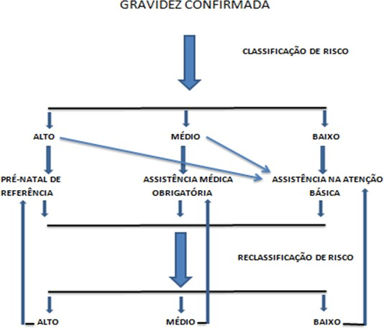
FLUXO DA ASSISTENCIA A GESTANTE NO PRÉ-NATAL

Slide 24
IMPORTANTE!!!!!!!
Independente do risco gestacional a paciente terá assistência obrigatória na Atenção Básica. O monitoramento da gestante é imprescindível!

Slide 25
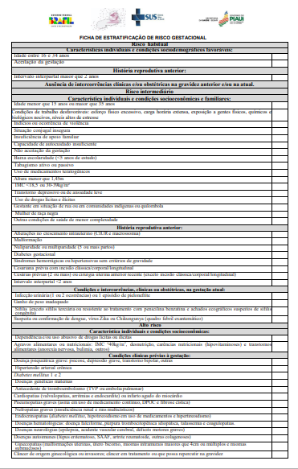

Slide 26
Urgência e emergência obstétrica
Condições que justificam encaminhamento para urgência/emergência obstétrica

Slide 27
Algumas observações sobre a estratificação de risco gestacional:
Esta Nota Técnica propõe os dois estratos de risco clássicos na gestação, (risco habitual e alto risco) e agrega o risco intermediário, anteriormente proposto como “fatores de risco que permitem a realização do pré-natal pela equipe de Atenção básica”.
Também mantém a metodologia de estratificação proposta pelo Ministério da Saúde, segundo a qual basta a identificação de um único critério para definir o estrato de risco, predominando o critério relacionado ao maior risco.
Considerando a amplitude dos fatores determinantes da saúde da gestante e puérpera, quanto maior o número de critérios combinados (vários fatores de risco intermediário combinados ou um fator de alto risco combinado com fatores de risco intermediário ou vários fatores de alto risco), maior a complexidade da situação, implicando em maior vigilância e cuidado.
A violência doméstica e na comunidade, principalmente quando atinge diretamente a gestante, e o uso de drogas, principalmente ilícitas, embora identificados como fatores de risco intermediário, são dois fatores de enfrentamento difícil, requerendo maior atenção à equipe de APS, intervenções intersetoriais e, muitas vezes, o apoio da equipe especializada.
Da mesma forma, é importante o destaque das situações de alto risco que requerem um manejo diferenciado, como a medicina fetal, porque implicam em fluxos especiais na RAS.
Considerando o caráter dinâmico do ciclo gravídico-puerperal, a estratificação de risco deve ser realizada na primeira consulta e em todas as subsequentes programadas, ou sempre que for identificado um fator de risco.
É importante alertar que uma gestação que está transcorrendo bem pode se tornar de risco a qualquer momento, durante a evolução da gestação ou durante o trabalho de parto. Portanto, há necessidade de reestratificar o risco a cada consulta pré-natal. A intervenção precisa e precoce evita os retardos assistenciais capazes de gerar morbidade grave, morte materna ou perinatal.^{[4]}

Slide 28
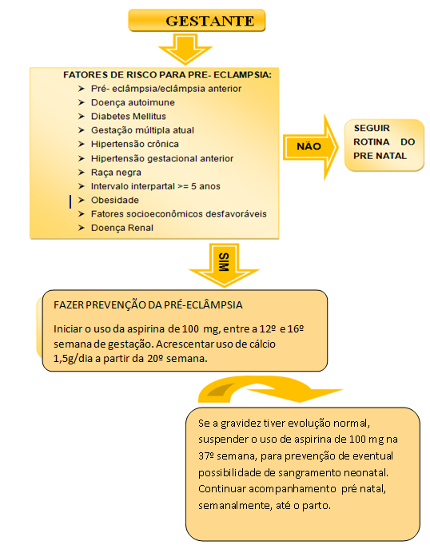
Fluxograma da gestante no processo de identificação de risco para pré-eclâmpsia
Curso /UFPI unasus.ufpi.br

Slide 29
Fluxograma da gestante no processo de identificação de risco para pré-eclâmpsia
Curso /UFPI unasus.ufpi.br
FAZER PREVENÇÃO DA PRE-ECLAMPSIA
Iniciar o uso do AAS de 100 mg, e do Cálcio 1,5g em até 18 semana de gestação.

Slide 30
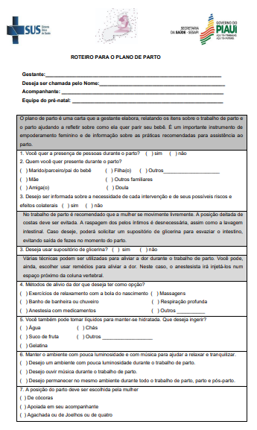

Slide 32
MORTALIDADE MATERNA
TREINAMENTOS EM PRÉ-NATAL E
PELO
unasus.ufpi.br
www.saude.pi.gov.br
Qualificação do cuidado pré-natal

Slide 33
DESAFIOS/AVANÇOS
Curso UFPI/UNASUS

Slide 34
Lei nº 11.634, de 27 de setembro de 2007. Dispõe sobre o direito da gestante ao conhecimento e a vinculação à maternidade onde receberá assistência .
Art. 1º Toda gestante assistida no SUS tem direito ao conhecimento e à vinculação prévia à:
I - maternidade na qual será realizado seu parto;
II - maternidade na qual ela será atendida nos casos de intercorrência pré-natal.
§ 1º A vinculação da gestante dar-se-á no ato de sua inscrição no programa de assistência pré-natal.
Plano Estadual de vinculação da gestante ao local de parto ( CIB 507/2022).

Slide 35
Mapa De Vinculação Da Gestante Para O Piauí Por Macrorregião
Projeção De NV 2022 SUS
Macrorregião | Estabelecimento De Referência Por Tipo De Parto |  |  | Serviços
 | Risco Habitual | Municípios | Alto Risco | *CPN | ** CGBP
Litoral | Maternidade Marques Bastos | Parnaíba | Maternidade Marques Bastos | Hosp. Est. Dirceu Arcoverde | Hosp. Est. Dirceu Arcoverde Hosp. Reg. Chagas Rodrigues
 | Hosp. Est. Dirceu Arcoverde |  | Hosp. Est. Dirceu Arcoverde
 | Hosp. Reg. Chagas Rodrigues | Piripiri
 | Hosp. Est. Julio Hartman | Esperantina
 | Hosp. Est. Leônidas Melo | Barras
Meio Norte | Hosp. Mun. União | União | Mder | Mder Mat. Buenos Aires | Mder
 | Hosp. Mun. Agua Branca | Água Branca
 | Mder | Teresina
 | Mat. Satélite
 | Mat. Promorar
 | Mat. Buenos Aires
 | Mat. Wall Ferraz
 | Hosp. Campo Maior | Campo Maior
Semiárido | Hosp. Est. Eustáqui Portela | Valença | Hosp. Regional Justino Luz | Hosp. Regional Justino Luz | Hosp. Regional Justino Luz Hosp. Reg. Deolindo Couto
 | Hosp. Reg. Deolindo Couto | Oeiras
 | Hosp. Reg. Mariana Pires Ferreira | Paulistana
 | Hosp. Regional Justino Luz | Picos
Cerrados | Hosp. Sem Dirceu Arcoverde | Uruçuí | Hosp. Reg. Bom Jesus | Hosp. Reg. Tibério Nunes | Hosp. Regi. Bom Jesus Hosp. Reg. Tibério Nunes Hosp. Reg. Sem. Cândido Ferraz
 | Hosp. Reg. Bom Jesus | Bom Jesus
 | Hosp reg. Dr João Pacheco Cavalcanti | Corrente
 | Hosp. Reg. Sem. Cândido ferraz | São Raimundo Nonato | Hosp. Reg. Sem. Cândido Ferraz
 | Maternidade Municipal Mãe Elisa | São João do Piauí
 | Hosp. Reg. Tibério Nunes | Floriano | Hosp. Reg. Tibério Nunes
Resolução Cib nº 507/2022

Slide 36
NOTA TÉCNICA SUPAT/DUVAS/GAS/GAB: Recomendações de organização e fluxos assistenciais na Atenção Primária à Saúde durante a pandemia pelo novo Coronavírus
Versão 1. Maio 2020
NOTA TÉCNICA Nº 467/2021-CGPNI/DEIDT/SVS/MS
Manual de Recomendações para a
Assistência À Gestante e Puérpera frente à Pandemia de Covid-19
Nota Informativa nº 13/2020 - SE/GAB/SE/MS

Slide 37
Estudo de casos clínicos e prática sobre a estratificação de risco da gestante

Slide 38
OBRIGADA!
3216-3567 / 99987-1729
mulher@saude.pi.gov.br
Auzeni Moura Fé
Maio 2023

